Slide 1
PLAN NATIONAL DE FORMATION
Lutter contre le racisme et l’antisémitisme (7-8 Juin 2022)
Atelier 3 : Des ressources institutionnelles pour agir contre le racisme et l’antisémitisme en classe et dans les plans académiques de formation

Slide 2
I-Présenter en formation le vadémécum Agir contre le racisme et l’antisemitisme

Slide 3
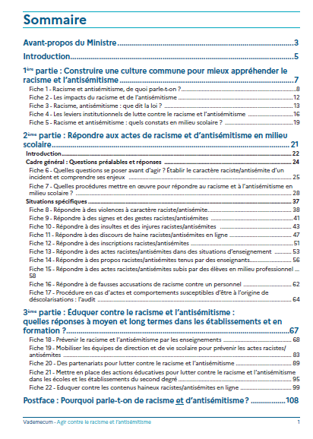

Slide 4
Comprendre pour mieux caractériser les situations de racisme et d’antisémitisme et leurs enjeux

Slide 5
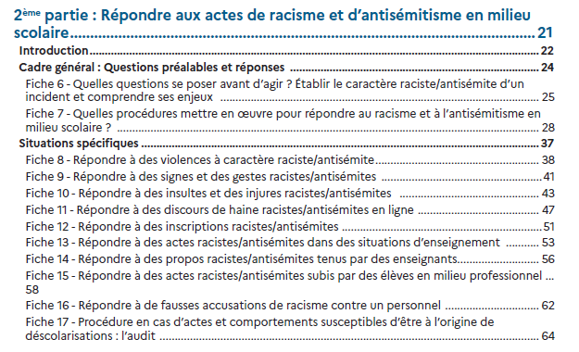
Les réponses à court terme après avoir caractérisé des agissements racistes/antisémites

Slide 6
Des réponses pédagogiques à moyen et long termes pour prévenir le racisme et l’antisémitisme

Slide 7
Etude de cas
FACE AU RACISME ET A L’ANTISEMITISME : éduquer, prévenir, répondre
Académie de Créteil Novembre 2021
Dans le restaurant scolaire d’un lycée professionnel, l’attention d’une assistante d’éducation est attirée par un élève de première bac professionnel qui montre à des camarades son téléphone portable sur lequel figure une icône représentant une croix gammée insérée dans le drapeau tricolore. Cette image renvoie à un groupe de discussion d’un mouvement de jeunesse d’extrême droite de type identitaire. Ce mouvement est favorable à un arrêt total de l’immigration, à l’expulsion des personnes étrangères extra-européennes. Il développe également des propos négationnistes et homophobes.
L’agent de prévention et de sécurité, appelé par le chef d’établissement à la suite de l’alerte faite par l’assistante d’éducation, a consulté le téléphone et y a découvert des images racistes et antisémites, des propos et des images sexistes et dégradantes pour les femmes ou incitant à brûler les féministes.

Slide 8
Quelles questions se poser ?
FACE AU RACISME ET A L’ANTISEMITISME : éduquer, prévenir, répondre
Académie de Créteil Novembre 2021
1-Comment analyser la situation ?
Caractériser à partir de connaissances
Identifier les enjeux et les acteurs
2-Quels points de droit la situation soulève-t-elle ?
Tenter de qualifier l’agissement pour en évaluer la gravité
3-Apporter des réponses
A court terme : mettre en œuvre des procédures
A long terme : prévenir le racisme et l’antisémitisme

Slide 9
1ère partie : comprendre pour mieux caractériser les situations de racisme et d’antisémitisme et leurs enjeux
FACE AU RACISME ET A L’ANTISEMITISME : éduquer, prévenir, répondre
Académie de Créteil Novembre 2021

Slide 10
Fiche 2 : les impacts, l’enjeu des victimes
FACE AU RACISME ET A L’ANTISEMITISME : éduquer, prévenir, répondre
Académie de Créteil Novembre 2021
Etude de cas : des victimes difficiles à identifier

Slide 11
Fiche 3 : la nécessaire connaissance du droit
FACE AU RACISME ET A L’ANTISEMITISME : éduquer, prévenir, répondre
Académie de Créteil Novembre 2021
Etude de cas : des agissements qui tombent sous le coup de la loi

Slide 12
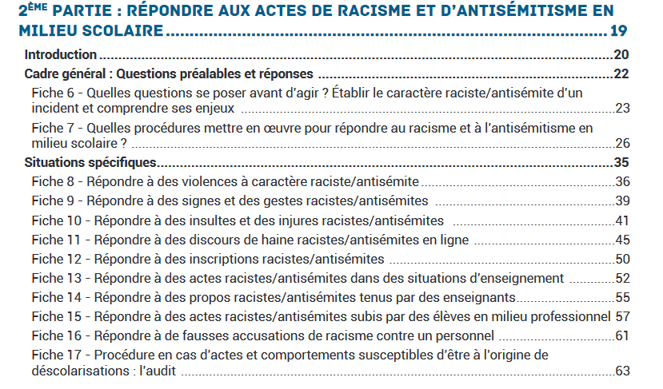
2e partie : Les réponses à court terme après avoir caractérisé des agissements racistes/antisémites
FACE AU RACISME ET A L’ANTISEMITISME : éduquer, prévenir, répondre
Académie de Créteil Novembre 2021

Slide 13
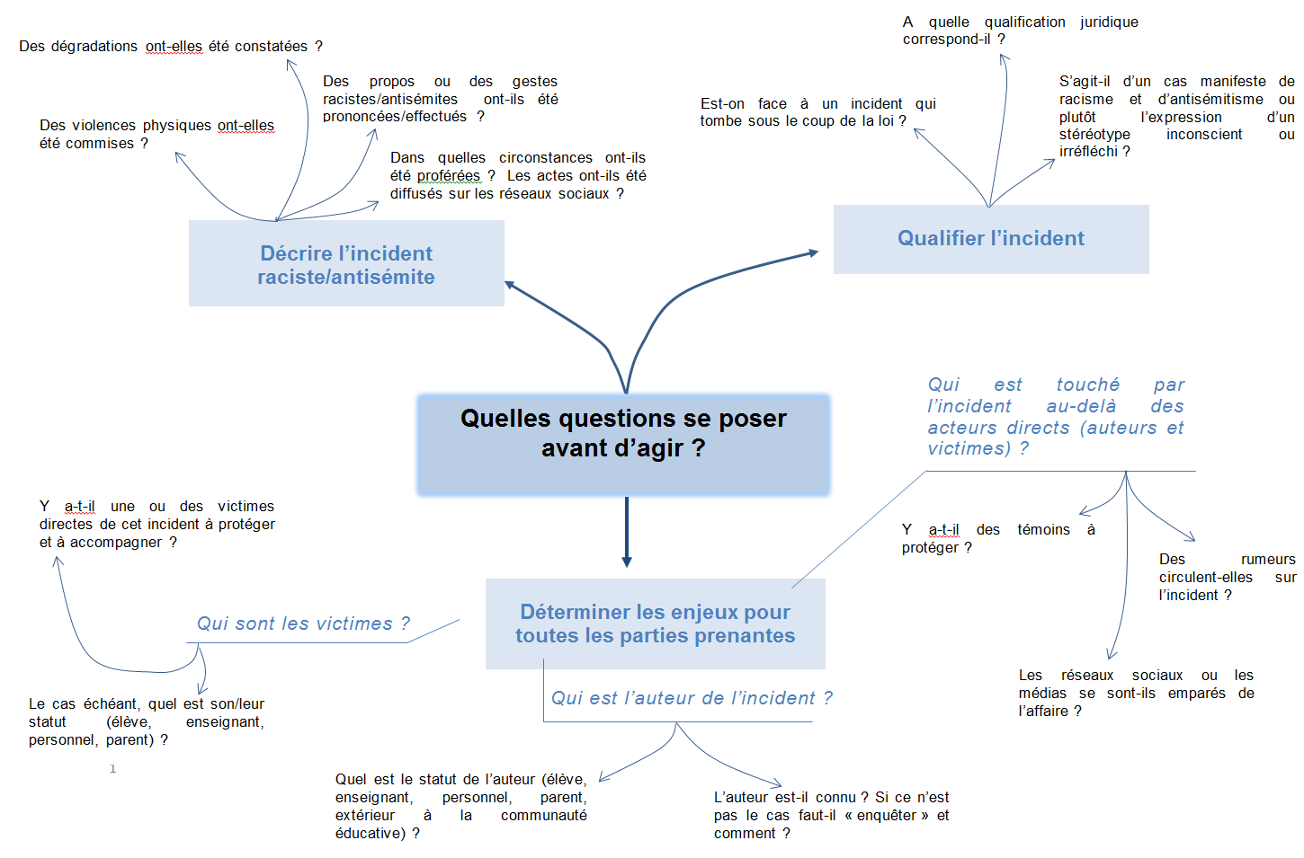

Slide 14
AVANT DE REPONDRE
Décrire/caractériser
Qualifier
REPONSES
à court
terme
Reconnaître et accompagner les victimes
Etablir les faits
Déterminer les enjeux
Signaler et transmettre
Informer et communiquer
Responsabiliser et sanctionner les auteurs

Slide 15
2e partie : Les réponses à court terme après avoir caractérisé des agissements racistes/antisémites
FACE AU RACISME ET A L’ANTISEMITISME : éduquer, prévenir, répondre
Académie de Créteil Novembre 2021

Slide 16
2-Etudes de cas
Etude de cas 2 : « MOI JE DETESTE LES JUIFS, SI JE VOIS UN JUIF… »
Lors d’un cours de fin d’année dans une classe de 6e d’un collège REP+ de Villefranche sur Saône, une enseignante revient sur les trois monothéismes dont deux qui ont fait l’objet d’une étude pendant l’année.
Trois élèves interviennent pour signifier la supériorité de leur religion. L’un deux dit : « Les Chrétiens croient n’importe quoi, comme Jésus qui a créé le monde alors qu’il n’était pas encore né. »
L’enseignante intervient en rappelant le cadre. Elle dit se trouver face à un mur lorsqu’elle tente une explication. Les élèves l’interpellent : « Vous avez pris ça sur internet, vous n’y connaissez rien ». Lorsque l’enseignante tente d’expliquer que la France est laïque et qu’avant la religion officielle était le christianisme, les élèves en question éclatent de rire et répondent : « On est les plus nombreux les musulmans, on a envahi la France ». Un élève poursuit : « Mais c’est normal car ils nous ont envahi avant. » Cet élève se lève, fait plusieurs « dab » (mouvement chorégraphique popularisé par le hip-hop), et ajoute : « Moi je déteste les juifs, si je vois un juif… ».
FFO
FORMER AUX VALEURS DE LA REPUBLIQUE : AGIR CONTRE LES DISCRIMINATIONS Académie de Créteil Juin 2021

Slide 17
Etude de cas n°3 : « Les noirs sont tous des descendants d’esclaves »
RECIT
Pendant une séance consacrée à la traite atlantique, un élève d’une classe de 4e commente une explication de l’enseignant en disant : « Les noirs, ce sont tous des descendants d’esclaves ». Des élèves de la classe réagissent virulemment à ces propos. L’enseignant fait appel à la CPE de la classe pour calmer les esprits.
Au réfectoire, l’élève à l’origine de l’incident est pris à parti par un groupe d’une dizaine d’autres élèves. Devant la menace, les assistants d’éducation décident de faire sortir l’élève et le placent dans le bureau du CPE. Plusieurs dizaines d’élèves se massent devant le bureau jusqu’à l’intervention du chef d’établissement, des CME et de quelques enseignants qui assurent la reprise des cours de l’après-midi.
Le chef d’établissement convoque la mère de l’élève. Désemparée par les propos de son fils et par ses conséquences, elle repart avec son fils qui revient en cours la semaine suivante.
FFO
FORMER AUX VALEURS DE LA REPUBLIQUE : AGIR CONTRE LES DISCRIMINATIONS Académie de Créteil Juin 2021

Slide 18
Etude de cas n°4 : Des croix gammées DESSINEES sur le cahier ET LE SALUT NAZI EN CLASSE
En cours d’histoire-géographie Un élève de 3ème dessine des croix gammées. Sa voisine lui fait remarquer sa gêne en lui montrant des photos du manuel scolaire.
En sortant dans la cour, l’élève fait un salut nazi dans la cour. Des élèves le signalent : ils se disent aussi choqués par des images antisémites sur « Snapchat ».
La principale convoque les parents. La mère est effondrée et elle suit l’établissement qui convoque un conseil de discipline.
FFO
FORMER AUX VALEURS DE LA REPUBLIQUE : AGIR CONTRE LES DISCRIMINATIONS Académie de Créteil Juin 2021

Slide 19
FFO
FORMER AUX VALEURS DE LA REPUBLIQUE : AGIR CONTRE LES DISCRIMINATIONS Académie de Créteil Juin 2021
Etude de cas n° 5 : « sale petit chinois de merde »
Le 21 janvier 2021, pendant la pause méridienne, un élève de 4e insulte un élève de 5e
de « sale petit chinois de merde » en réponse à d’autres insultes grossières et homophobes prononcées par l’élève de 5e. Cette insulte s’est faite alors que d’autres insultes ont été échangées de part et d’autre sans que l’on sache exactement qui a commencé. Il s’agit d’insultes grossières et homophobes. Toutefois, l’élève auteur de l’insulte raciste a reconnu avoir à plusieurs reprises tiré la capuche et assené des tapes sur la tête du même élève dans les couloirs.

Slide 20
Etude de cas n°6 : UN éléVE INTERVIENT EN COURS d’HISTOIRE : « De toute façon, tous les problèmes, c’est de la faute des juifs ».
Lors d’une séquence d’histoire-géographie dans une classe de série technologique abordant l’environnement géopolitique du monde contemporain, l’enseignant fait un état des lieux des conflits de la planète.
Un élève prend la parole et déclare : « De toute façon, tous les problèmes, c’est de la faute des juifs ». Le professeur interrompt son cours, effectue un rappel à la loi et, à l’issue de la séance, renseigne une fiche de signalement d’incident.
L’élève est convoqué par le proviseur-adjoint pour lui signaler la gravité des faits. Dans les jours qui suivent, le père de l’élève adresse un courrier au proviseur-adjoint pour défendre son fils qu’il estime injustement accusé ; son fils aurait été interpellé par un camarade à propos d’une vidéo circulant sur You Tube dont le titre correspondrait aux propos tenus en classe. Le père menace de porter l’affaire devant les juridictions compétentes.
FFO
FORMER AUX VALEURS DE LA REPUBLIQUE : AGIR CONTRE LES DISCRIMINATIONS Académie de Créteil Juin 2021

Slide 21
Etude de cas n°7 : UN ENSEIGANT POSE COMME QUESTION ECRITE A DES ELEVES DE 3e : « Le nazisme, malgré son indéniable cruauté, a-t-il eu des effets positifs ? »
Alerté par le positionnement ambigu dans une formation longue de contractuels qui comprend des visites de formation, un formateur académique assiste à une séance consacrée à des activités d’écriture. Deux sujets sont proposés aux élèves : « Le nazisme, malgré son indéniable cruauté, a-t-il eu des effets positifs ? », « Les femmes ont-elles été aussi utiles que les hommes durant la seconde guerre mondiale ? »
L’aide écrite au tableau indique : «Le but de ce sujet n’est pas la provocation mais bien au contraire de prouver que les « miracles » économiques des nazis n’en sont pas. Ils sont le fait d’une violence aveugle et raciste. Un argument que l’on retrouve fréquemment dans la défence (sic) du nazisme est le fait que chaque allemand ait un travail. Mais cela c’est produit (sic) en déportant des milliers de personnes considérés (sic) comme inférieure, ce qui libère des emplois. La réflexion doit donc être axée sur le fait que rien de positif n’émerge de la violence. »
L’enseignant fait lire au formateur un extrait de copie d’élèves qui donne « quelques aspects positifs » du nazisme comme « l’enrichissement de l’Allemagne nazie », la fin de la « famine », la reconstruction, le « réarmement » et les « progrès de la médecine », avant de nuancer ses propos.
FFO
FORMER AUX VALEURS DE LA REPUBLIQUE : AGIR CONTRE LES DISCRIMINATIONS Académie de Créteil Juin 2021

Slide 22
Etude de cas n°8 : A propos DU GENOCIDE ARMENIEN : « Enfin ça c’est ce qu’on m’a appris à l’école. La vérité ce n’est pas celle-là »
L’incident concerne un excellent élève de 3e dans un collège d’une petite ville d’un département rural. A la fin d’un développement construit reprenant l’ensemble des éléments du cours consacré au génocide arménien, il écrit : « Enfin ça c’est ce qu’on m’a appris à l’école. La vérité ce n’est pas celle-là ».
FFO
FORMER AUX VALEURS DE LA REPUBLIQUE : AGIR CONTRE LES DISCRIMINATIONS Académie de Créteil Juin 2021

Slide 23
Etude de cas n°9 : CONSULTATION DU SITE « REICH FRANÇAIS »
Dans le restaurant scolaire d’un lycée professionnel, l’attention d’une assistante d’éducation a été attirée par le téléphone portable d’un élève de première bac professionnel sur lequel figurait une icône représentant une croix gammée insérée dans le drapeau tricolore ; icône renvoyant à un groupe intitulé « Reich français ». Le « front comtois », membre du « Reich français », est un mouvement de jeunesse d’extrême droite de type identitaire. Il est favorable à un arrêt total de l’immigration, à l’expulsion des personnes étrangères extra-européennes ; ce mouvement développe également des propos négationnistes et homophobes. L’agent de prévention et de sécurité qui a consulté le téléphone découvre des images racistes et antisémites, des propos et des images sexistes et dégradantes pour les femmes ou incitant à brûler les féministes.
FFO
FORMER AUX VALEURS DE LA REPUBLIQUE : AGIR CONTRE LES DISCRIMINATIONS Académie de Créteil Juin 2021

Slide 24
Etude de cas n°10 : Echanges de photo sur SNAPCHAT, photomontage qui expose des élèves et professeurs en utilisant les images d’Hitler, de la croix gammée et du salut hitlérien
L’incident se déroule dans un lycée professionnel de l’académie de Bordeaux, dans une classe de 1ère bac pro, européenne. L’établissement avait déjà connu un incident à caractère antisémite l’année précédente.
Des élèves vont dénoncer les faits auprès des personnels, captures d’écran à l’appui. La fonction du groupe de SNAPCHAT a été détournée puisqu’à l’origine il s’agissait d’un groupe de travail. Des montages photographiques ouvertement antisémites ont circulé sur ce groupe. « Echanges de photo sur SNAPCHAT, photomontage qui expose des élèves et professeurs en utilisant les images d’Hitler, de la croix gammée et du salut hitlérien, associées parfois avec l’image de Ben Laden, de Mme Le Pen ou de M. Mélenchon».
Les victimes étaient plusieurs élèves dont des élèves identifiés comme étant juifs et des enseignants.
FFO
FORMER AUX VALEURS DE LA REPUBLIQUE : AGIR CONTRE LES DISCRIMINATIONS Académie de Créteil Juin 2021

Slide 25
ETUDE DE CAS n°11 : « je suis envahi de gris »
Dans un collège rural, le principal a un contentieux avec le mari d’un agent d’accueil. Celui-ci utilise les logos et des installations (frigos) de l’établissement pour des affaires privées. Le personnel de direction a mis fin à cela et a reçu des lettres anonymes qui critiquaient à la fois le travail d’un autre agent (d’origine arabe) et le sien. Le chef d’établissement a porté plainte pour propos diffamatoires. Peu après, la page Facebook du mari comporte des propos tel que « je suis envahi de gris ».
FFO
FORMER AUX VALEURS DE LA REPUBLIQUE : AGIR CONTRE LES DISCRIMINATIONS Académie de Créteil Juin 2021

Slide 26
AVANT DE REPONDRE
Décrire/caractériser
Qualifier
REPONSES
à court
terme
Reconnaître et accompagner les victimes
Etablir les faits
Déterminer les enjeux
Signaler et transmettre
Enseigner pour prévenir le racisme et l’antisémitisme
REPONSES à long terme
Responsabiliser et sanctionner les auteurs
Informer et communiquer
La question du racisme et de l’antisémitisme dans les différentes instances
Actions éducatives et partenariats pour prévenir le racisme et l’antisémitisme

Slide 27
II-Des ressources pour la mise en œuvre des programmes d’EMC

Slide 28
Notions
Mécanismes d’exclusion
Programmes (finalités et cultures)
Séquences (6e, 5e, 3e)

Slide 29
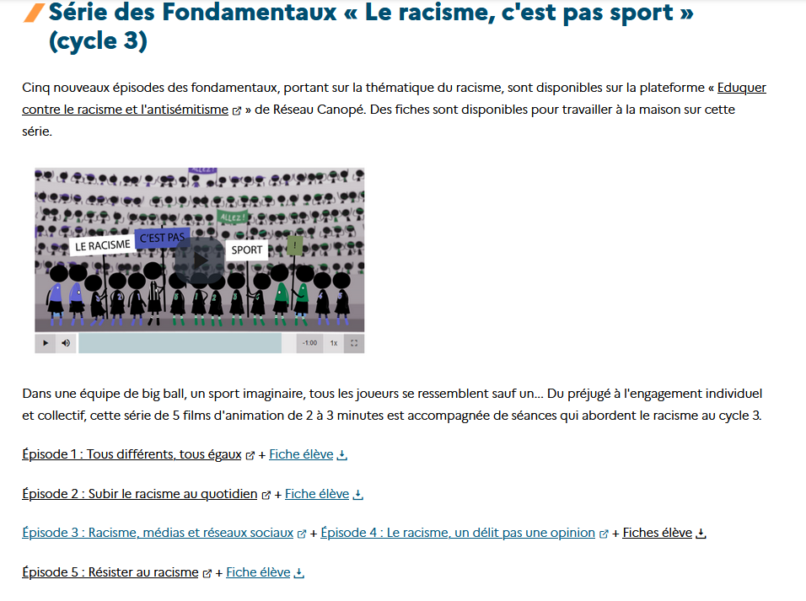
Programmes
Séances
Pistes d’évaluation

Slide 30
III-Des ressources pour la mise en œuvre des programmes d’histoire

Slide 31
En histoire « tronc commun » en voie générale et technologique
En seconde, le chapitre sur le XVIe siècle : une nouvelle approche autour de l’économie de plantation et de ses origines (économie sucrière portugaise)
En première générale, dans la ressource sur la IIIe République : propositions sur les tensions de la République : colonisation, mais aussi immigration (proposition sur le massacre d’Aigues-Mortes)
En spécialité HGGSP
Pour le thème « Histoire et mémoires » en terminale, différents développements :
Introduction consacrée à l’histoire et aux mémoires de l’esclavage, pour différencier génocide et crime contre l’humanité
Premier thème sur les enjeux historiques et mémoriels avec une mise en œuvre sur la guerre d’Algérie et le 17 octobre 1961
Second thème sur histoire et justice avec des développements et une mise e œuvre sur le génocide des Tutsi
Thème conclusif sur l’histoire et la mémoire de la Shoah

Slide 32
Dans la voie professionnelle
En seconde, programme construit dans une perspective atlantique, du XVIe siècle à la période révolutionnaire : exemple de ressource
En première, ressource sur Hommes et femmes au travail en métropole et dans les colonies françaises (XIXe siècle - première moitié du XXe siècle) avec des éléments sur le travail dans les colonies et ses différentes formes, jusqu’à la loi Houphouët-Boigny.
Les adaptations de programmes pour les DROM
Principe lancé en 2000, valable pour l’histoire-géographie et les SVT
Adaptations construites pour les nouveaux programmes de lycée avec des IA-IPR d’histoire des DROM et l’IGESR sur des principes de contextualisation, d’enrichissement et de substitution
Programmes rassemblés sur la page Eduscol des DROM, avec plusieurs axes :
La question de la traite contextualisée en seconde
Les abolitions en première
La place des DROM et les questions que pose le lien avec la métropole en terminale (étude sur les enfants de la Creuse pour La Réunion)
Pour la mise en œuvre des programmes scolaires

Slide 33
Projets
V-Des ressources pour des projets pluridisciplinaires

Slide 34
Projets
Les ressources autour du recueil Portraits de France : mise au point, possibilités d’exploitation dans les programmes, propositions de séquences et de projets.
Le document IGESR / DGESCO consacré à la place de l’esclavage, ses formes et ses mémoires dans les programmes scolaires de toutes les disciplines
La page de ressources sur le génocide des Tutsi :approches programmatiques, recension de ressources, propositions didactiques.

Slide 35
VI-Des ressources pour la mise en œuvre d’actions éducatives : l’exemple d’actions mémorielles

Slide 36
Des journées de commémorations et des lieux de mémoire
Des ressources en ligne sur le site éduscol
Mémoire des génocides et prévention des crimes contre l'humanité, on y trouve notamment les journées officielles
liées à la mémoire des génocides :
27 janvier - Journée de la mémoire des génocides et de la prévention des crimes contre l'humanité
7 avril - Commémoration annuelle du génocide des Tutsi
24 avril - Commémoration annuelle du génocide arménien de 1915
Journée nationale d'hommage aux victimes du terrorisme (11 mars)
Mémoires de la traite, de l'esclavage et de leurs abolitions
10 mai - Journée nationale des mémoires de la traite, de l'esclavage et de leur abolition
23 mai - Journée nationale en hommage aux victimes de l'esclavage colonial
ainsi que tous les temps forts aux échelles internationale et locale.
Journée nationale de la Résistance (27 mai)
Les lieux de mémoire
Des événements ont fait aussi l’objet de pages éduscol comme l’entrée au Panthéon de Maurice Genevoix ou de Joséphine Baker.
D’autres pages sur les journées de commémorations et les lieux de mémoire sont en cours de rédaction.

Slide 37
Des actions éducatives
Des ressources en ligne sur le site éduscol et sur les sites des partenaires
ACTIONS ÉDUCATIVES ORGANISÉES PAR LE MENJ
Concours national de la Résistance et de la Déportation
Portail dédié : https://www.reseau-canope.fr/cnrd/
Thème de la session 2022-2023 : « L’École et la Résistance. Des jours sombres aux lendemains de la Libération (1940-1945) »
La Flamme de l’égalité
Portail dédié : https://www.laflammedelegalite.org/
Thème de la session 2022-2023 : « Travailler en esclavage »
ACTIONS ÉDUCATIVES ORGANISÉES PAR LE MINISTÈRE DES ARMÉES OU SON OPÉRATEUR (ONACVG) ET SOUTENUES PAR LE MENJ
Appels à projets pédagogiques dans le cadre du dispositif « Héritiers de mémoire » sur le site Chemins de mémoire
Pour la session 2022-2023, trois appels à projets sont proposés
- « La guerre d’Algérie : une histoire militaire, des mémoires combattantes »
- « Écrivains en guerre »
- « Leclerc, itinéraire d’un Français libre »

Slide 38
Concours organisés par l’ONACVG
Bulles des mémoires
Thème de la session 2022-2023 : « Si notre patrimoine pouvait nous parler de la guerre »
Les petits artistes de la mémoire
Consulter la liste des référents académiques « mémoire et citoyenneté » qui assurent le suivi à l’échelle académique de toutes ces actions éducatives.

